Slide 1
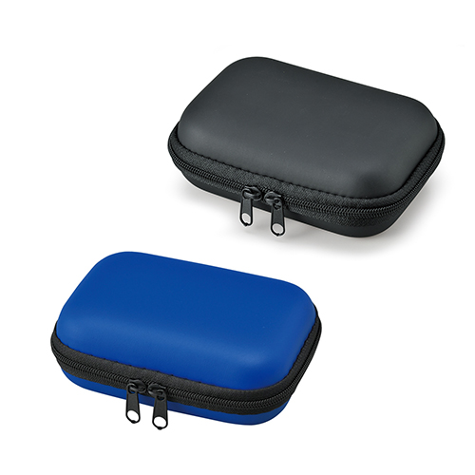
【提案書】
コレクトケース
特徴
イヤフォンやUSBケーブルなどのモバイルアイテムや、お薬などをまとめてかばんの中をすっきりさせるのに最適なシンプルケースです。カラーバリエーションはブルーとブラックの2色展開。
納期
納期スペース
仕様
素 材 ： PU
サイズ ： 118×85×40mm
包 装 ： ポリ入
お見積
お見積りスペース

